Slide 1
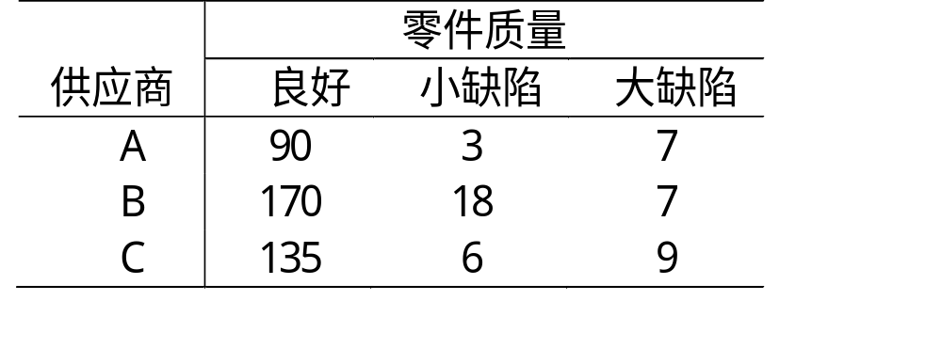
第1题
三家供应商提供的零件合格和不合格的情况如下：
取 检验供应商与零件质量的独立性。你的分析结果能告诉采购部分什么？

Slide 2
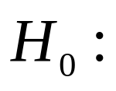
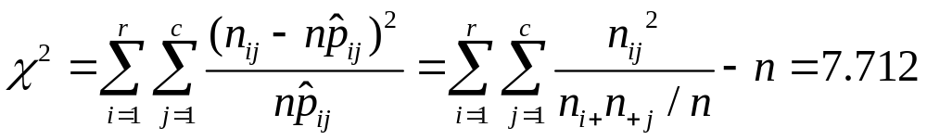
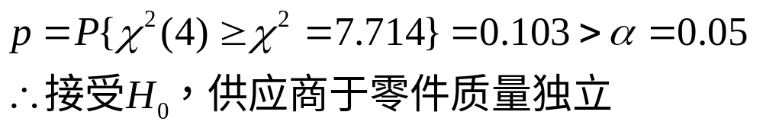
第1题
供应商与零件质量独立
H1：供应商与零件质量不独立

Slide 3
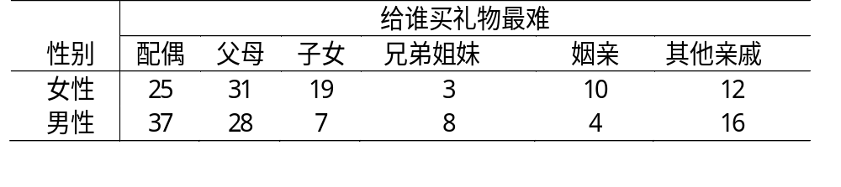
第2题
向100个女性和100个男性做调查，了解他们关于给谁买节日礼物最难得看法。调查结果如下：
女性和男性关于给谁买节日礼物最难的看法上有没有显著的差异？

Slide 4
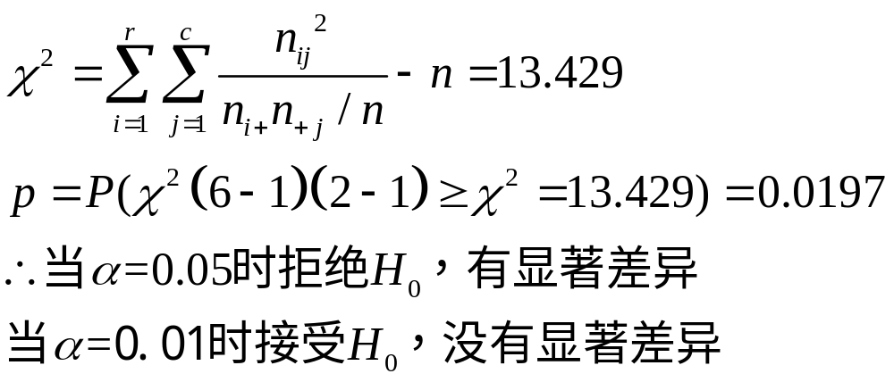
第2题
H₀：女性和男性关于给谁买礼物最难的看法上没有显著差异
H₁：女性和男性关于给谁买礼物最难的看法上有显著差异。

Slide 5
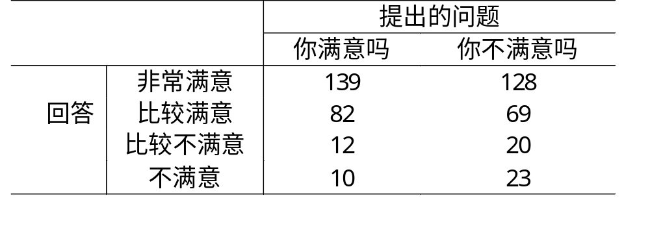
第3题
调查人们对某项措施的满意程度，可以问他：“你对这项措施满意吗？”，也可以问他：“你对这项措施不满意吗？”为了解这两种提问方式对被调查者回答问题有没有影响，向243人问：“你满意吗？”，另外向240人问：“你不满意吗？”。
调查结果如下：
问：这两种提问方式对被调查者回答问题有没有影响？

Slide 6
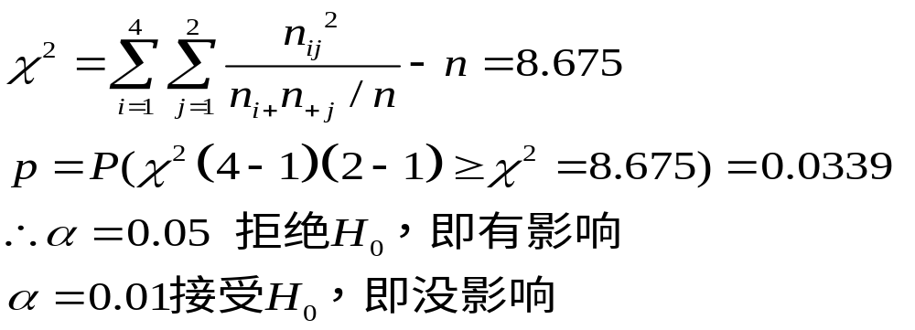
第3题
H₀：这两种提问方式对被调查者回答问题无影响的
H₁：这两种提问方式对被调查者回答问题有影响

Slide 7
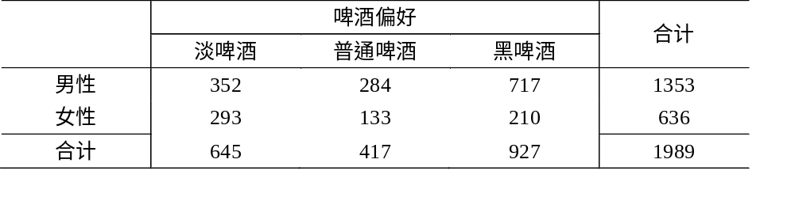
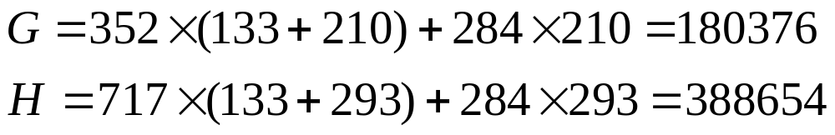
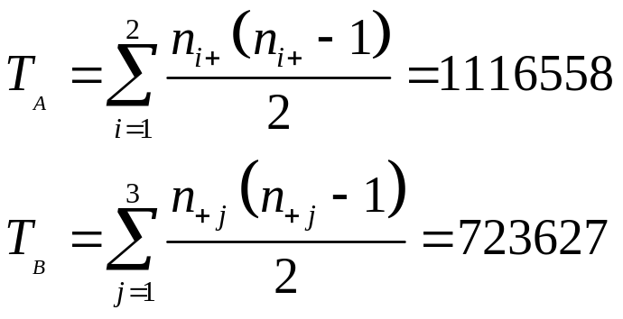
第4题
表4.3的数据是否说明有这种趋势：女性倾向于饮淡啤酒，男性倾向于饮浓啤酒？试用相合性的度量和检验方法回答这个问题。
(1)相合性的度量，用Kendall系数检验

Slide 8
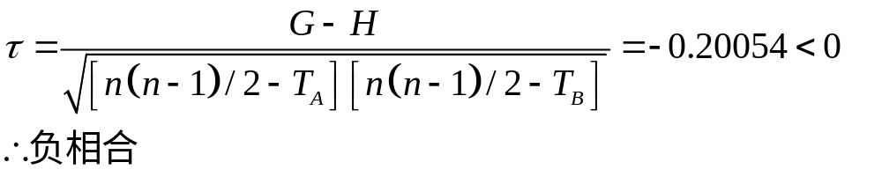
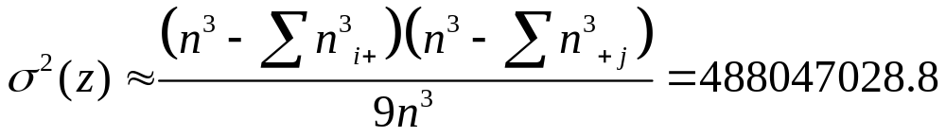
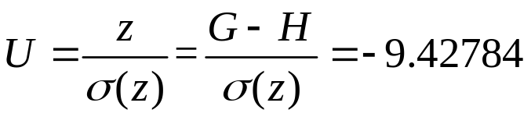
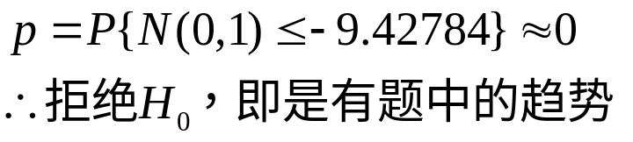
第4题
(2)相合性的检验
H₀：A（性别）和B（啤酒偏好）相互独立
H₁：A和B负相合
检验统计量：

Slide 9
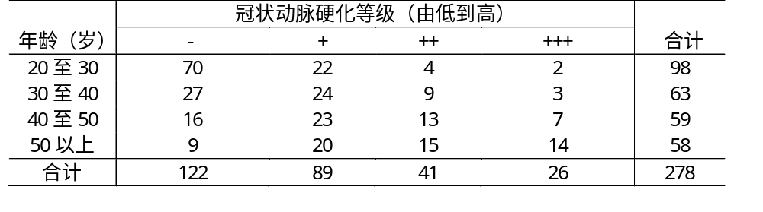

第5题
278例尸体解剖资料整理如下：
年龄越大的人，冠状动脉硬化的程度是否有越重的趋势？
（取水平 ）

Slide 10

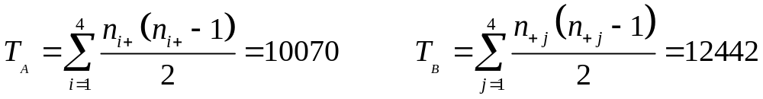
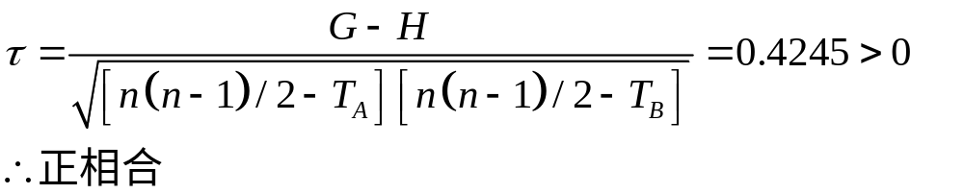
第5题
(1) 相合性的度量
(2)相合性的检验
H₀：A（年龄）和B（冠状动脉硬化的程度）相互独立
H₁：A和B正相合

Slide 11
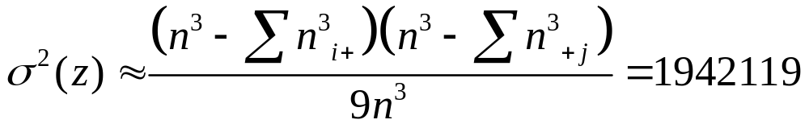
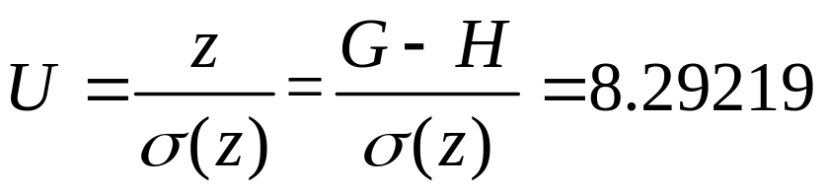
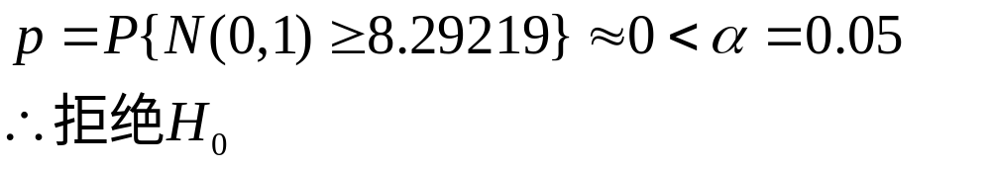
第5题
检验统计量：

Slide 12
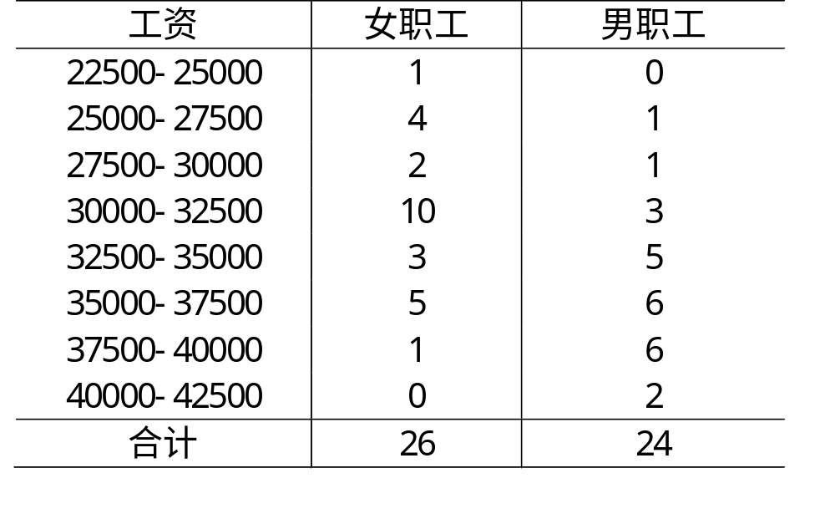
第6题
习题三第8题说四格表可用来比较两个总体在中心位置上有没有差异。列联表也有这样的作业。第8题中26位女职工和24位男职工的年收入分组列表表示如下（单位：元）：
这是 列联表。基于列联表的检验方法，回答问题：收入和性别有没有关系？女职工的收入是否比男职工低？

Slide 13
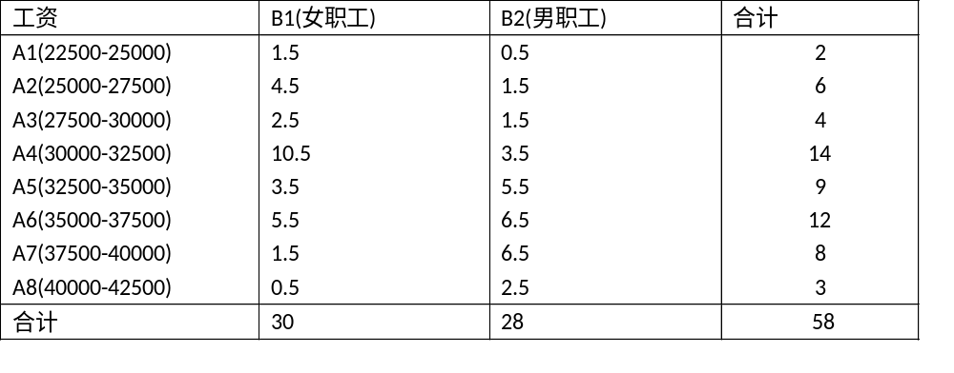

第6题
处理抽样0的方法：将频数 都增加一个正的常量(如0.5)
(1) 相合性的度量

Slide 14
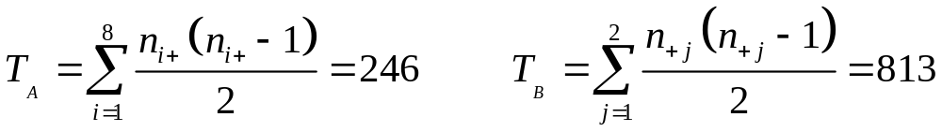

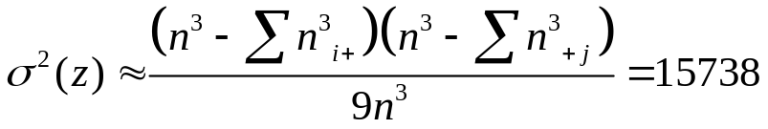
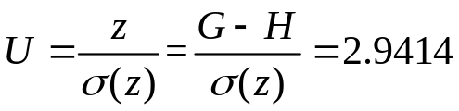
第6题
(2)相合性的检验
H₀：A（收入）和B（性别）相互独立 VS H₁：A和B正相合
检验统计量：

Slide 15
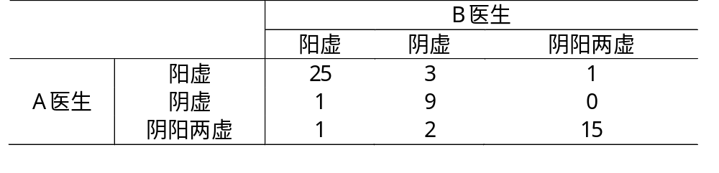
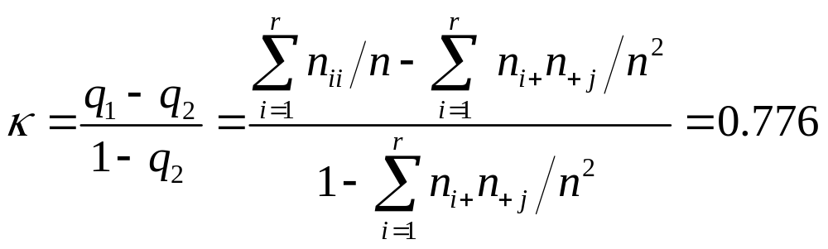

第7题
两个中医对同一批57个病人的诊断结果如下：
试计算一致性度量 的估计值。试问这两位中医师是不是偶然一致的？
(1)一致性度量kappa系数k的估计值
并不能确定是否偶然一致，则进行下一步检验。

Slide 16
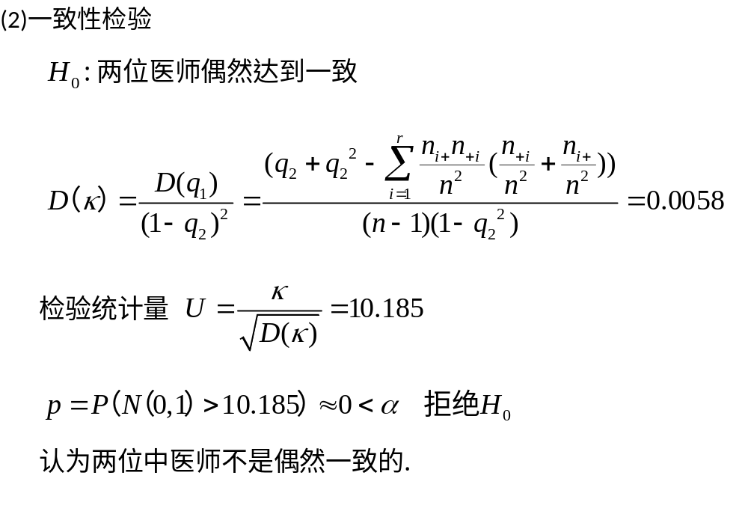
第7题

Slide 17
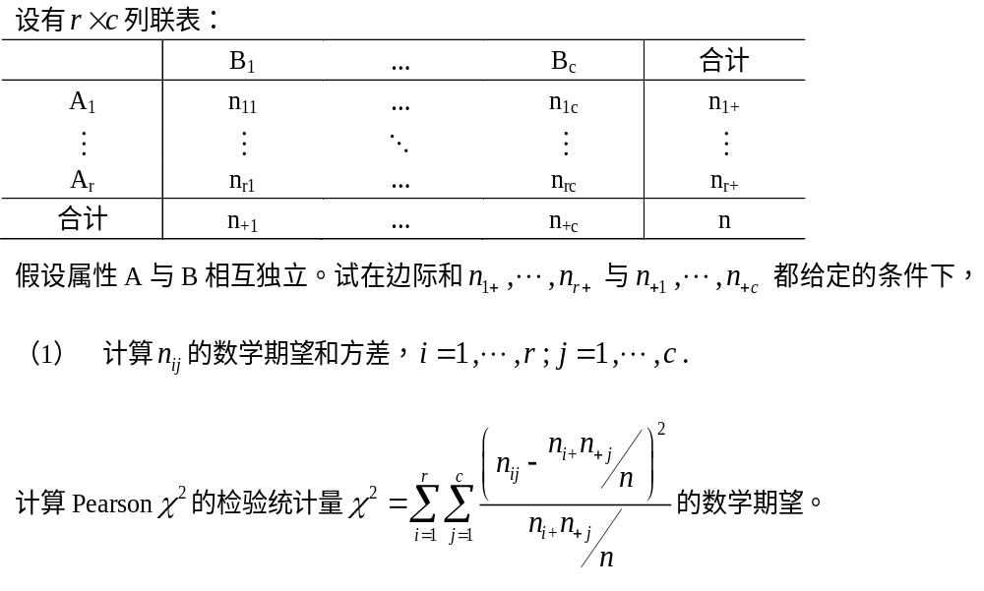
第8题

Slide 18
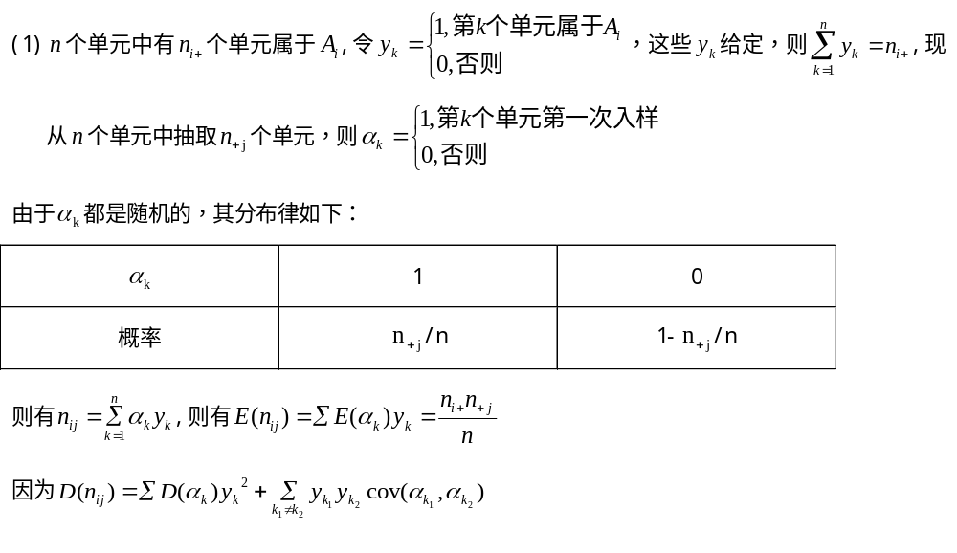
第8题

Slide 19
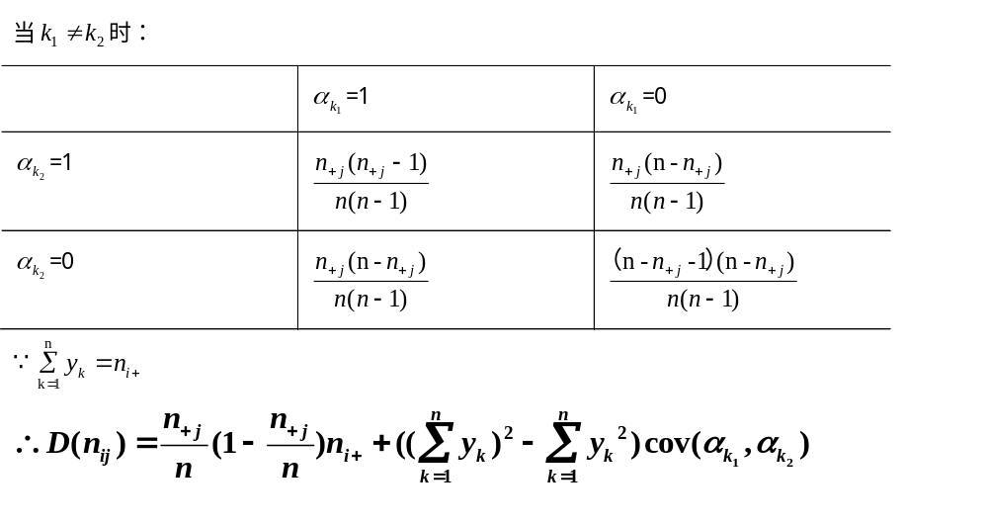
第8题

Slide 20
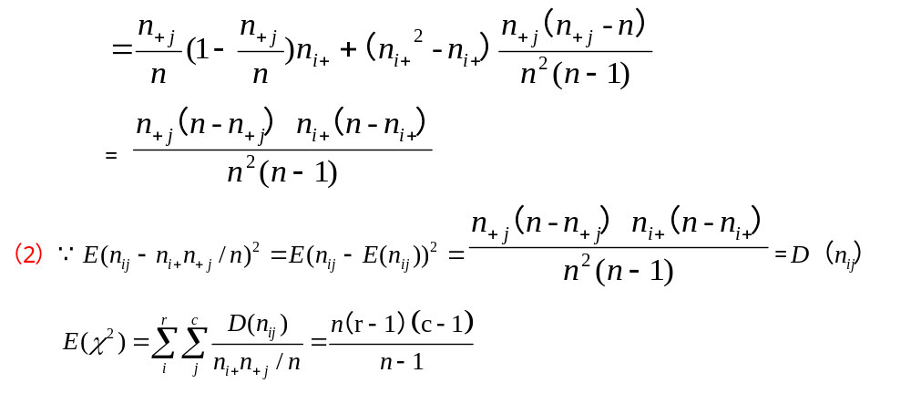
第8题

Slide 21


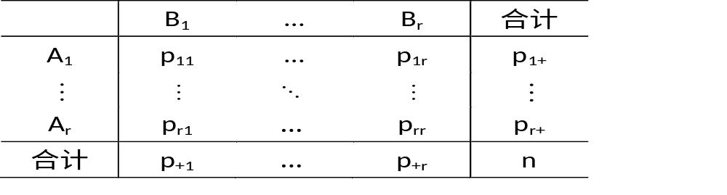
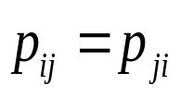

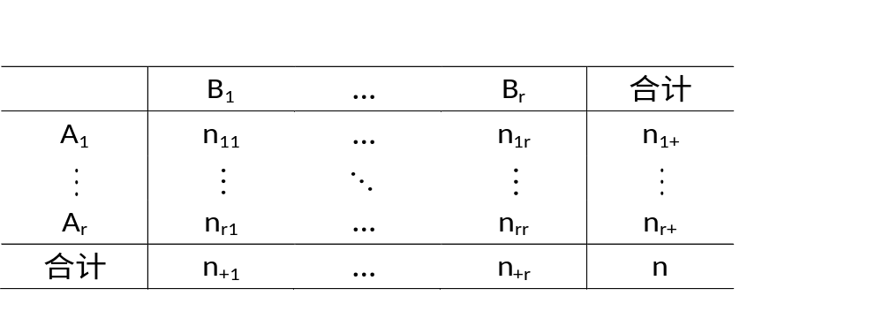
9、假设二维 概率方表为：
如果对所有的 ，都有 则称该方表具有对称性
①设所二维 表频数方表：

Slide 22





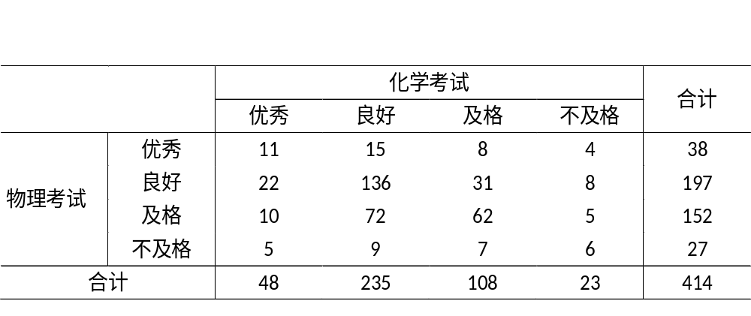
试在对称性假设下，求 ( )的极大似然估计。
②设有对称性检验问题：
原假设 :方表有有对称性;被择假设 :方表没有对称性
试求对称性检验问题的 检验统计量和似然比检验统计量。
③ 某校某年级有414个学生。物理考试有38人优秀，197人良好，152人及格和27人不及格。而化学考试有48人优秀，235人良好，108人及格和27人不及格。414人交叉分组的情况如下：

Slide 23





对这个问题来说，所谓对称性就是，学生大致分为两类。一部分学生精力用在物理，他们物理成绩好于化学。人数相等的另一部分学生精力用在化学，他们的化学成绩好于物理。所以物理考试优秀而化学考试不及格、及格和良好的学生比例分别与物理考试不及格、及格和良好而化学考试优秀的学生比例相等；物理考试良好而化学考试不及格、及格和优秀的学生比例与物理考试不及格、及格和优秀而化学考试良好的学生比例相等；物理考试及格而化学考试不及格、良好和优秀的学生比例分别与物理考试不及格、良好和优秀而化学考试及格的学生比例相等；物理考试不及格而化学考试及格、良好和优秀的学生比例分别与物理考试及格、良好和优秀而化学考试不及格的学生比例相等。对称性假设是否成立。
④对称性假设的推广是所谓的条件对称性。如果存在常数 ，使得对所有的 ，都有 ，则称该方表有条件对称性。对问题③来说，若 ，则精力用在物理上的学生人数比精力用在化学上的学生多；若 ，则精力用在物理上的学生人数比精力用在化学上的学生少。问：问题③的条件对称性假设是否成立？

Slide 24




⑤比条件对称性模型更为一般的是对角线模型，如果对所有的
，都有 ，其中 。对问题③来说，对角线模型意味着，存在常数 ，使得
。问：问题③的对角线性模型假设是否成立？
⑥是比较对称性假设、条件对称性假设和对角线型假设的似然比检验统计量，他们有没有顺序关系？对问题③来说，对称性假设、条件对称性假设和对角线模型假设中那个假设较合理？

Slide 25
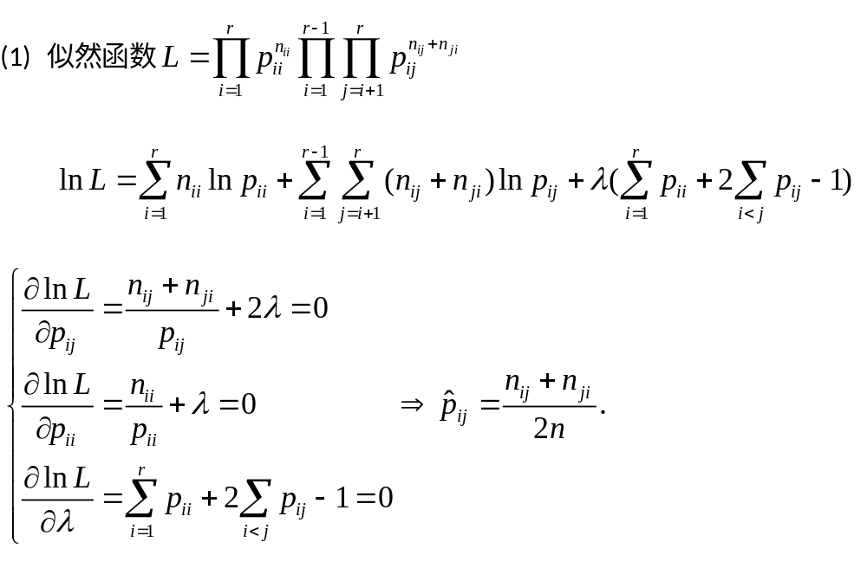
第9题

Slide 26
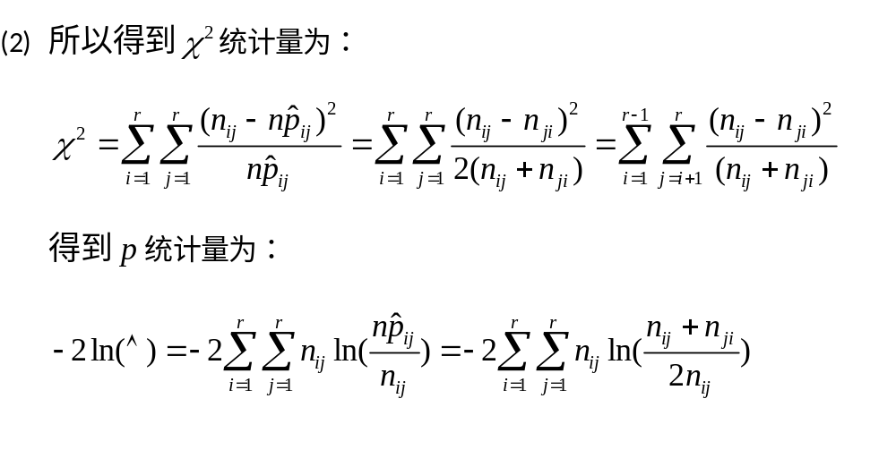
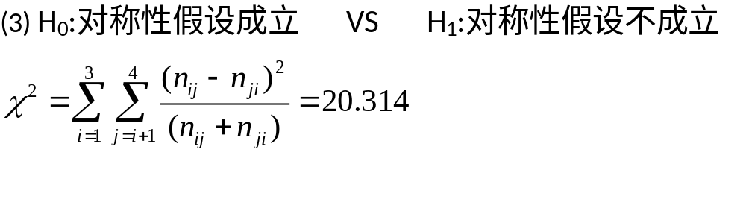
第9题

Slide 27
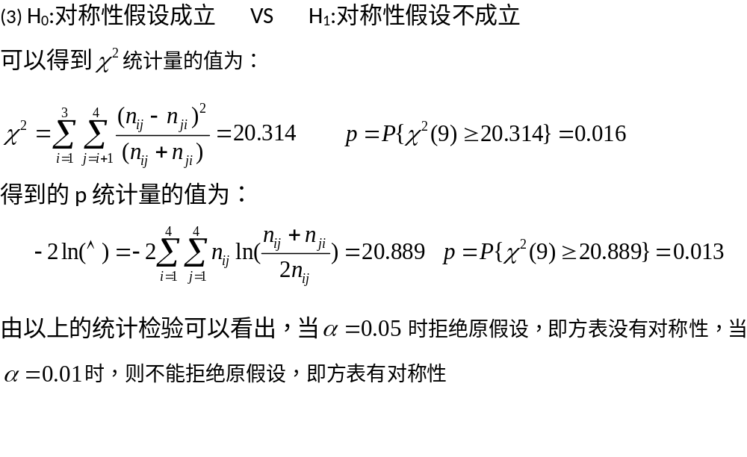
第9题

Slide 28
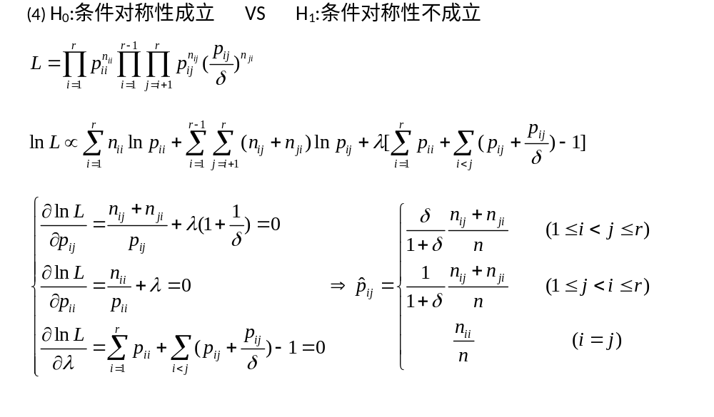
第9题

Slide 29
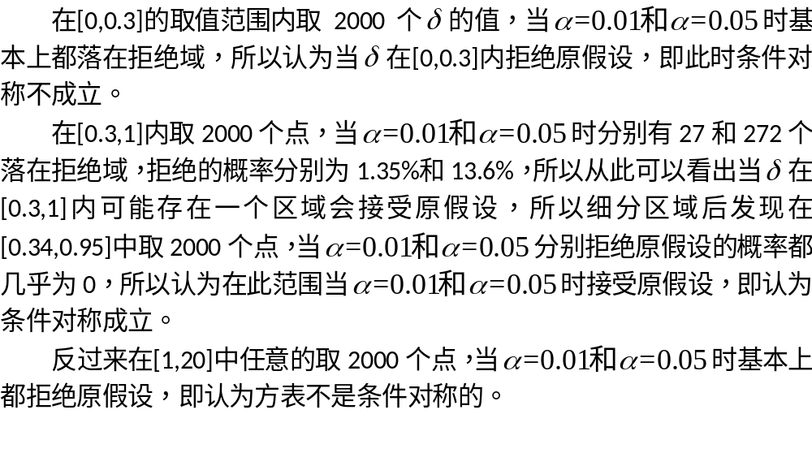
第9题

Slide 30
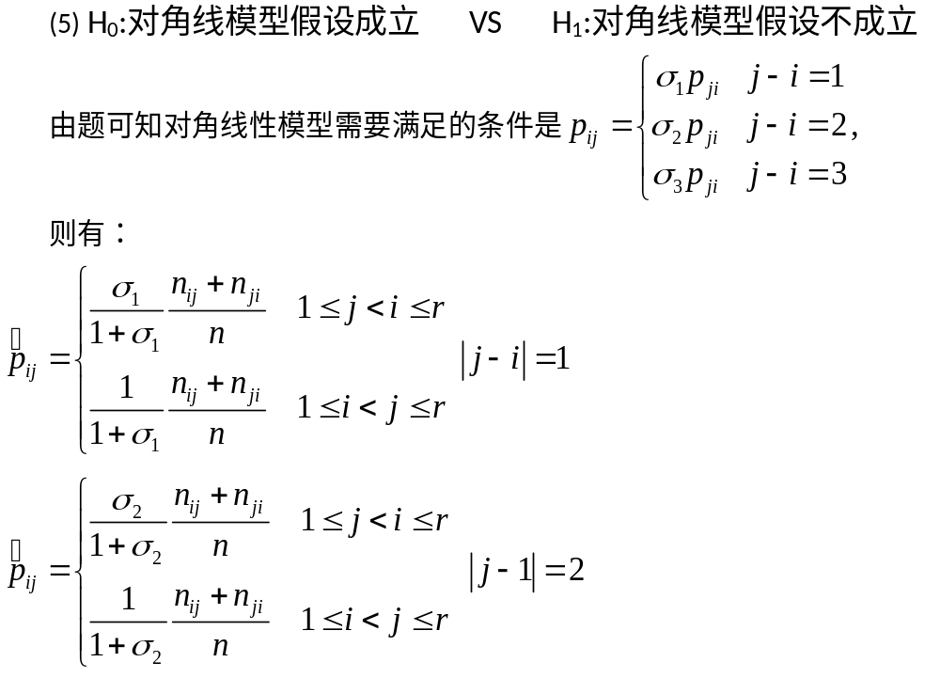
第9题

Slide 31
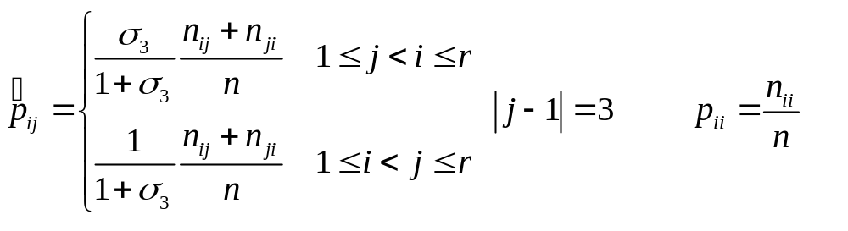
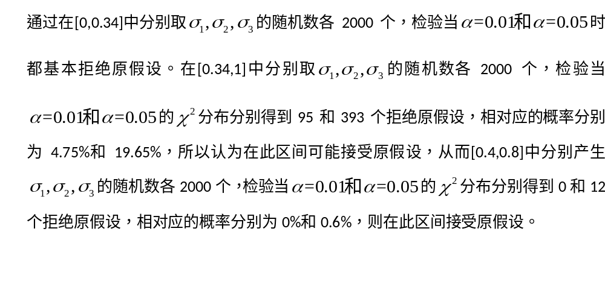
第9题

Slide 32
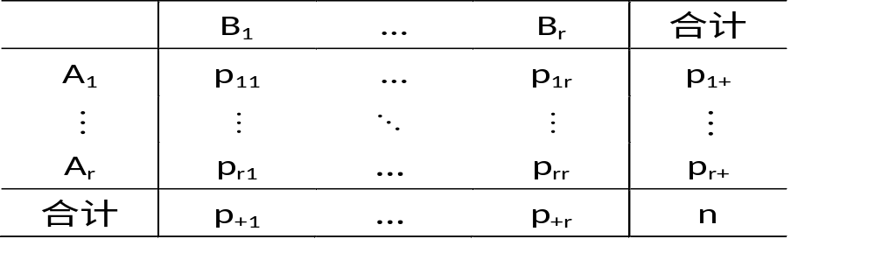


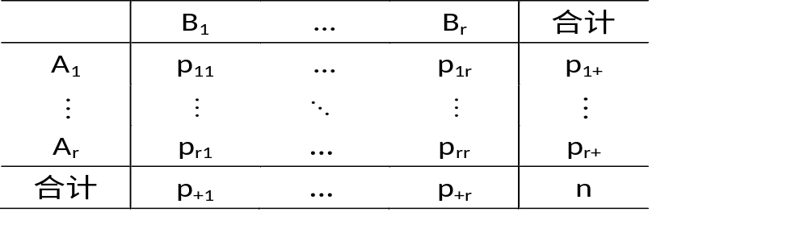
10、假设二维 概率方表为：
如果对任意的 ，都有 ，则称该方表边缘骑兴。
假设与该概率方表相对应的频数方表为：

Slide 33










①令 。试在概率方表边缘齐性的条件下证明：
②由矩估计的渐进正态性（见陈希孺，数理统计引论的第二章第六节，1981年，科学出版社），在概率方表边缘齐性的条件下，我们有
其中
③取边缘齐性检验问题的检验统计量为：
其中 为V的矩估计，
考虑到 所以在边缘齐性成立时我们有

Slide 34
④试对列4.5的表4.15（英国社会的变化和流动情况）的数据做边缘齐性检验，英国社会父亲地位的边缘分布是否与儿子地位的边缘分布相同？

Slide 35
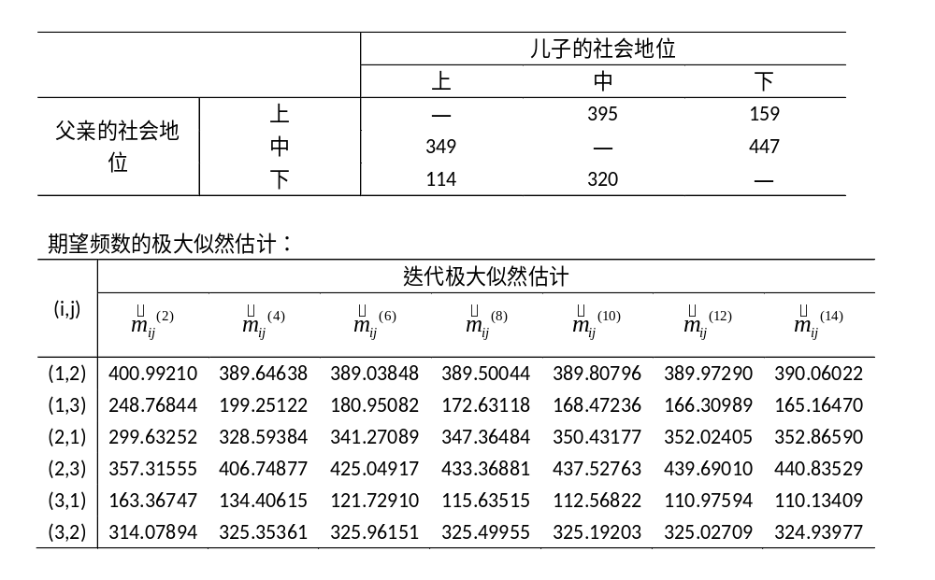
第11题
11、试基于例4.5的不完备表4.16的数据，在拟独立时计算期望评书的极大释然估计，然后讨论其拟独立性的检验问题。

Slide 36
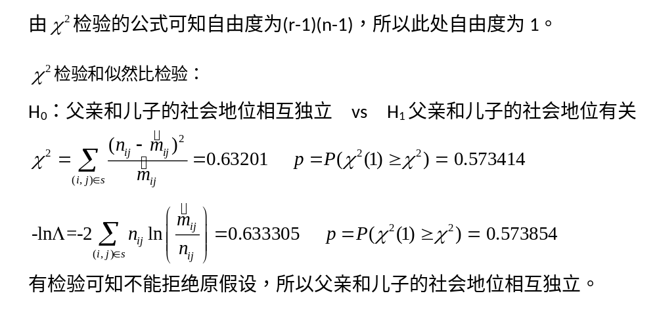
第11题

Slide 37



12、观察121个冲击受伤病人。他们入院和出院时伤的严重程度的数据如下表所示，其中伤的严重程度由轻到重用五级 记分。医院规定若病人的伤情没有变好，他们就不能出院。因而下面的表就是一张三角形的不完备 列联表。
①对本题来说，拟独立性时期望频数的极大释然估计是不是一定要用迭代算法求解？这也就是说拟独立性时的似然方程组（见（4.6.1）式）有没有显示解？
②讨论着一张三角形的不完备表的拟独立性的检验问题。

Slide 38

第12题

Slide 39


